Slide 1














Eurhope
EU as a solidarity's house for minors out of home
Erasmus+ project n. 2023-2-IT03-KA220-YOU-000184370
Life Skills Modulo 3
Pensiero critico e creativo
Notes:
Si tratta di un modulo di 4 ore. È possibile insegnarlo in un'unica sessione o in due sessioni di 2 ore. Poiché i concetti di questo modulo sono profondi, prevedete delle brevi pause quando ritenete che gli studenti abbiano bisogno di tempo per assimilare i contenuti.
🛈 Avrete bisogno di:
Un PC/laptop con accesso a Internet.
Un proiettore di dati per proiettare questa presentazione.
fogli A4 e penne per gli studenti (attività di cui alla diapositiva 10)
Fogli A4 con cerchi vuoti come preparazione per l'attività della diapositiva 12.
Post-it e penne per gli studenti (attività di cui alla diapositiva 18)
Cartellino blu per l'attività della diapositiva 18
Una stanza con pareti bianche o vuote su cui gli studenti possano lavorare.
È preferibile che i posti a sedere possano muoversi nell'aula, per le attività delle diapositive 11 e 20.
Simboli utilizzati negli appunti per facilitare l'insegnamento del modulo:
☺ Si usa per qualcosa che si deve dire o leggere in classe. Rappresenta il vostro modo di parlare.
📄 Si usa per le istruzioni. Fornisce informazioni su cosa fare.
🖈 Si usa in uno qualsiasi dei casi precedenti (parlato o istruzioni). Rappresenta una domanda da porre agli studenti o un'attività da svolgere con gli studenti..

Slide 2



In questo modulo si parlerà di:
Pensiero critico
Pensiero creativo
Crescita personale
Tecniche di interrogazione efficaci
Analizzare le informazioni Risoluzione dei problemi
Sviluppo di nuove idee
Trovare soluzioni ai problemi
Comprendere i diversi stili di apprendimento
Sviluppare strategie di sviluppo personale
Notes:
Bentornati! Questo è l'ultimo e il più interessante di tutti i moduli della parte sulle abilità di vita! Qui parleremo di
📄 Leggere l'ordine del giorno agli studenti

Slide 3

Processi della mente
Impressione, conservazione, rigenerazione
Trovare una soluzione ragionevole
Pensiero Critico
Trovare molte soluzioni originali e innovative
Memoria
Decodificare, interpretare, comprendere
Comprensione
Pensiero Creativo
Inputs
Outputs
Notes:
Prima di iniziare, dobbiamo verificare i 4 processi principali del cervello, per capire come funziona la nostra mente. I 4 processi del nostro cervello sono la comprensione, la memoria, il pensiero critico e il pensiero creativo. La comprensione ci aiuta a decodificare e a capire le informazioni. La memoria ci aiuta a conservare le informazioni. Il pensiero critico ci aiuta a usare la logica per trovare una soluzione. Il pensiero creativo ci aiuta a trovare molte soluzioni alternative e innovative ai problemi. Quando abbiamo informazioni in entrata (input), il nostro cervello passa attraverso i 4 processi per creare i prodotti, o output. Tutti gli esseri umani hanno questi 4 processi cerebrali. Ciò che differisce da persona a persona è che alcuni processi sono più forti e altri più deboli. Ma tutti e 4 possono essere ulteriormente sviluppati con la guida e la pratica.

Slide 4

Pensiero Critico
Notes:
☺ Non parleremo di comprensione e memoria perché sono concetti che si spiegano da soli. Parleremo ora del pensiero critico.

Slide 5
Se ce l'hai, non lo condividi. Se lo condividi, non ce l’hai
Che cos’è?
?
Notes:
☺ Iniziamo con alcuni quiz.
📄 Leggere il quiz. Lasciare che gli studenti indovinino. Poi, date la risposta: il segreto

Slide 6
Se ci sono tre mele e se ne prendono due,
Quante ne avete?
?
Notes:
☺ Che dire di questo?
📄 Leggere il quiz. Lasciare che gli studenti indovinino. Poi, date la risposta: due

Slide 7
Due persone stavano giocando a scacchi ed entrambe hanno vinto.
Che cosa è successo?
?
?
Notes:
☺ Ed ecco qui l’ultima!
📄 Leggere il quiz. Lasciare che gli studenti indovinino. Dare quindi la risposta: giocavano contro altri avversari.
Quando cerchiamo di risolvere un quiz come quelli che abbiamo presentato qui, o un problema, usiamo il pensiero critico, per analizzare le informazioni date e prendere una decisione logica per una possibile risposta al quiz.

Slide 8

Cos’è il pensiero critico?
Il pensiero critico è la capacità di interpretare, valutare e analizzare i fatti e le informazioni disponibili, per formulare un giudizio, trovare una soluzione o decidere se qualcosa è giusto o sbagliato.
Notes:
Il pensiero critico è la capacità di interpretare, valutare e analizzare i fatti e le informazioni disponibili, per formulare un giudizio, trovare una soluzione o decidere se qualcosa è giusto o sbagliato. Lo sviluppo delle capacità di pensiero critico ci permette di analizzare le informazioni, pensare in modo indipendente e prendere decisioni informate. La capacità di scomporre problemi complessi, di valutare le informazioni in modo obiettivo e di trarre conclusioni logiche si basa sul pensiero critico. Tutti questi aspetti sono importanti per la nostra vita e per le sfide che dobbiamo affrontare a livello personale o professionale.

Slide 9

Come migliorare il pensiero critico
  Porre domande efficaci che promuovano una comprensione più approfondita (ad esempio, chi, cosa, dove, quando, perché, come).
  Cercare un feedback. Ricevere un feedback può aiutarvi a identificare le aree di miglioramento, a imparare dai vostri errori e ad acquisire nuove prospettive.
  Essere consapevoli dei propri pregiudizi. Riflettete e riconoscete le vostre opinioni personali, i vostri pregiudizi e le vostre supposizioni. La tendenza a privilegiare una cosa piuttosto che un'altra può impedirvi di prendere decisioni giuste, accurate e obiettive.
  Analizzare le informazioni esistenti. Valutate tutte le informazioni e le prove in vostro possesso per assicurarvi che siano accurate e pertinenti.
  Imparare nuove competenze. L'apprendimento di nuove competenze consente di ampliare i propri orizzonti, di mettere alla prova la propria mente, di espandere le proprie conoscenze e di acquisire nuove abilità.
Notes:
Abbiamo detto che tutte le abilità possono migliorare con la pratica. Quindi, come possiamo migliorare le nostre capacità critiche? Essere curiosi del mondo che ci circonda e porre domande efficaci che promuovano una comprensione più profonda è un modo. Ad esempio: come funziona questo? Quando è successo? Un altro modo è cercare un feedback su come stiamo facendo e imparare dai nostri errori o identificare aree di miglioramento. Questo può valere per i progetti scolastici, le lezioni di arte, lo sport, ecc. Quando dobbiamo esprimere un giudizio oggettivo, molte cose soggettive interferiscono. Si tratta dei nostri pregiudizi, di cui dobbiamo essere consapevoli. La nostra tendenza a privilegiare una cosa rispetto a un'altra può impedirci di prendere decisioni eque e obiettive. Ad esempio, potremmo preferire di portare a termine un progetto scolastico con studenti che provengono dal nostro stesso Paese, anche se altri studenti potrebbero collaborare meglio. Dobbiamo poi valutare tutte le informazioni esistenti e le prove che abbiamo per assicurarci che siano accurate e pertinenti, per essere certi delle nostre decisioni. Infine, l'apprendimento di nuove competenze ci aiuta ad ampliare i nostri orizzonti e a espandere le nostre conoscenze. Ci aiuta anche a sfidare la nostra mente e ad acquisire nuove capacità. Più impariamo, più siamo attrezzati per gestire situazioni complicate.

Slide 10

Survival Game
………. Un sacchetto di frutta secca
………. 6 bottiglie di acqua potebile
………. Un coltello a serramanico
………. Abbinamenti
………. Una coperta
………. Un costume da bagno
………. Un apriscatole
………. 10 lattine di verdure
………. 10 grappoli di banane
………. Chewing gum
………. Sapone
………. Ketchup e mostarda
………. Un cambio di abiti
………. Una bussola
………. Un impermeabile
………. Un dispositivo che converte l'acqua salata in acqua potabile
………. Una radio
………. Una macchina fotografica
………. Una torcia elettrica
………. Un sacco di patate
Siete su un'isola disabitata. Il vostro orologio si è fermato e avete perso la barca per tornare alla civiltà. Il prossimo battello arriverà tra una settimana. Di seguito trovate un elenco di 20 oggetti che potrebbero aiutarvi durante il vostro soggiorno. Classificateli in ordine dal più importante (1) al meno importante (20).
Notes:
Eserciteremo insieme le nostre capacità di pensiero critico, subito, con il gioco della sopravvivenza. Non c'è una risposta giusta o sbagliata in questo gioco. Cerchiamo solo di esercitarci e di capire la logica che ciascuno di noi utilizzerà.
Leggere il gioco agli studenti. Consegnate agli studenti un foglio di carta e una penna. Chiedete loro di pensare individualmente all'elenco. Lasciate loro 5-10 minuti per completare l'esercizio. Poi chiedete ad alcuni studenti a caso di nominare l'elemento più importante in cima alla loro lista e di giustificare la loro scelta. Le risposte possono essere diverse per quanto riguarda la priorità di un elemento. Questo perché le persone usano il loro pensiero critico per elaborare le informazioni in base alle proprie conoscenze e alle esperienze precedenti. Se questo accade in classe, è bene ribadire che tutte le persone sono diverse e quindi, anche quando si trovano di fronte alla stessa situazione, agiscono in modo diverso.
.

Slide 11

Pensiero creativo
Notes:
Passiamo ora al pensiero creativo. Approfondendo questa parte, ci renderemo conto che il pensiero creativo non è solo per gli artisti. Può letteralmente cambiare la nostra vita.

Slide 12

Quanti cerchi riuscite a completare in 3 minuti?
☺
Notes:
☺ Inizieremo questa parte con un piacevole esercizio.
Non rivelate subito il contenuto della diapositiva. Date a ogni studente una pagina A4 con i cerchi e una penna. Poi, fate clic per rivelare il contenuto della diapositiva. Chiedete agli studenti di non iniziare prima di aver dato loro le istruzioni.
Avete 3 minuti per completare il maggior numero possibile di cerchi, per creare facce, oggetti o condizioni. Date poi un nome a ciascun cerchio. Per esempio: in un cerchio si possono aggiungere occhi e sorriso per creare una faccina sorridente. Poi scrivete sotto “faccia felice”. È chiaro?
Impostare il timer su 3 minuti.
☺ Iniziare ora!
📄 Al termine dei 3 minuti, chiedere agli studenti quanti cerchi hanno completato. Poi, con un cartellino blu, appendere i fogli A4 degli studenti alla parete. Durante la pausa possono vedere le idee degli altri.
Per completare i cerchi abbiamo usato la nostra creatività. Tutti possiamo essere creativi e, come per tutte le abilità, possiamo esercitarci e migliorare la nostra creatività.

Slide 13

Attività di gruppo
Quali cose cambiereste nella forma per renderle più pratiche?
Cioè, farei un rettangolo di mele da appoggiare su una mensola.
Notes:
Proviamo qualcosa di diverso tutti insieme. 🖈Quali cose cambiereste nella forma per renderle più pratiche? Per esempio: Renderei le mele rettangolari per poterle appoggiare su uno scaffale. Sentiamo le vostre idee! Non abbiate paura di proporre qualcosa di folle.
Lasciare che gli studenti pensino, alzino la mano e diano il loro suggerimento davanti alla classe.
Per rispondere a questa domanda abbiamo usato la nostra immaginazione e creatività. Alcune aziende agiscono in modo simile per migliorare i loro prodotti. Fanno brainstorming su diverse caratteristiche di un prodotto, come il colore, la forma, il gusto, per creare un nuovo prodotto o per migliorare quello attuale. Il pane tostato è una variante rettangolare del pane che funziona meglio per i toast. La Coca Cola e la Coca Cola Zero sono un altro esempio.

Slide 14

Che cos’è il pensiero creativo?
Il pensiero creativo è la capacità di produrre molte idee o soluzioni alternative, uniche e originali.
Il pensiero creativo è una salvaguardia contro i blocchi.
Notes:
Che cos'è, dunque, il pensiero creativo? Il pensiero creativo è la capacità di produrre molte idee o soluzioni alternative, uniche e originali. Il pensiero creativo può aiutarci a creare cose originali o a proporre idee innovative da sfruttare a livello professionale. E soprattutto, proprio perché possiamo trovare soluzioni alternative ai problemi che ci troviamo ad affrontare, il pensiero creativo è una salvaguardia contro le situazioni di stallo.

Slide 15

Tuttavia,…
La creatività è come un paracadute. Funziona solo se lo si apre!
Notes:
Tuttavia, la creatività è come un paracadute. Funziona solo se lo apriamo. Questo significa, ovviamente, praticare.

Slide 16

Come migliorare le capacità di pensiero creativo
Esercitarsi da soli
Collaborare con altri
Siate curiosi e conservate le cose interessanti in una cartella
Sfidare se stessi
Fate domande “e se”.
Notes:
La cosa positiva è che possiamo esercitarci anche da soli. Quando abbiamo un po' di tempo libero, possiamo provare a trovare molti usi alternativi di oggetti di uso quotidiano, come una matita, un pezzo di corda, una camicia che non ci sta più bene. Alcune idee potrebbero essere folli. È una cosa positiva, non dobbiamo opporci e non dobbiamo criticarci. Nel pensiero creativo, la qualità ha a che fare con la quantità. Non cerchiamo l'idea o la soluzione migliore. Esploriamo molte idee o soluzioni diverse. Se ci esercitiamo quotidianamente, capiremo presto che dopo qualche giorno ci vengono in mente idee più originali. I decoratori usano il pensiero creativo per trovare nuovi usi di vecchi oggetti. Possiamo vedere una vecchia persiana che è diventata un appendiabiti. Possiamo anche collaborare con gli altri. Fare brainstorming con altri e unirsi per trovare soluzioni creative può essere divertente e può anche abbattere i nostri blocchi mentali. Tra poco ci cimenteremo in un'interessante attività di brainstorming. La curiosità aiuta la creatività. Possiamo conservare in una cartella le cose interessanti o quelle che hanno attirato la nostra attenzione. Quando vediamo, ascoltiamo, leggiamo qualcosa di interessante, qualunque cosa sia, la conserviamo in una cartella. Ad esempio, ci è piaciuto molto lo slogan di una pubblicità. Possiamo scriverlo su un foglio di carta o ritagliare la pagina di una rivista e metterla nella cartella. Oppure abbiamo visto la foto di un'invenzione. Anche questa va nella cartella. Presto avremo nella cartella un sacco di cose interessanti, ma non correlate tra loro. Quello che possiamo fare, quando abbiamo un po' di tempo libero, è aprire la cartella, mettere tutte le idee, le immagini, ecc. sul pavimento e cercare di creare delle relazioni. Potremmo creare qualcosa di interessante o meno, ma sicuramente ci divertiremo. Un altro modo per migliorare il nostro pensiero creativo è quello di sfidare noi stessi. Di tanto in tanto, possiamo testare il contrario dei nostri hobby o delle nostre attività. Ad esempio, se amiamo il mare, possiamo provare a scalare una collina. Se suoniamo la chitarra, possiamo provare la batteria. Non dobbiamo preoccuparci del risultato. Il punto è far sì che il nostro cervello pensi in modo diverso da prima. Cambiare la nostra routine. Infine, le domande “e se” possono trasformarsi in un gioco interessante che possiamo fare da soli o con gli amici per stimolare la nostra creatività. Mettiamo in discussione le cose che ci circondano e cerchiamo di trovare quante più risposte possibili. Per esempio: “e se gli alberi fossero blu?” “E se ci fosse acqua nel dessert?”. “E se camminassimo all'indietro?”. Più risposte diamo, meglio è. Questa può essere anche un'attività molto divertente. Tutte le risposte, anche le più assurde, sono valide.

Slide 17
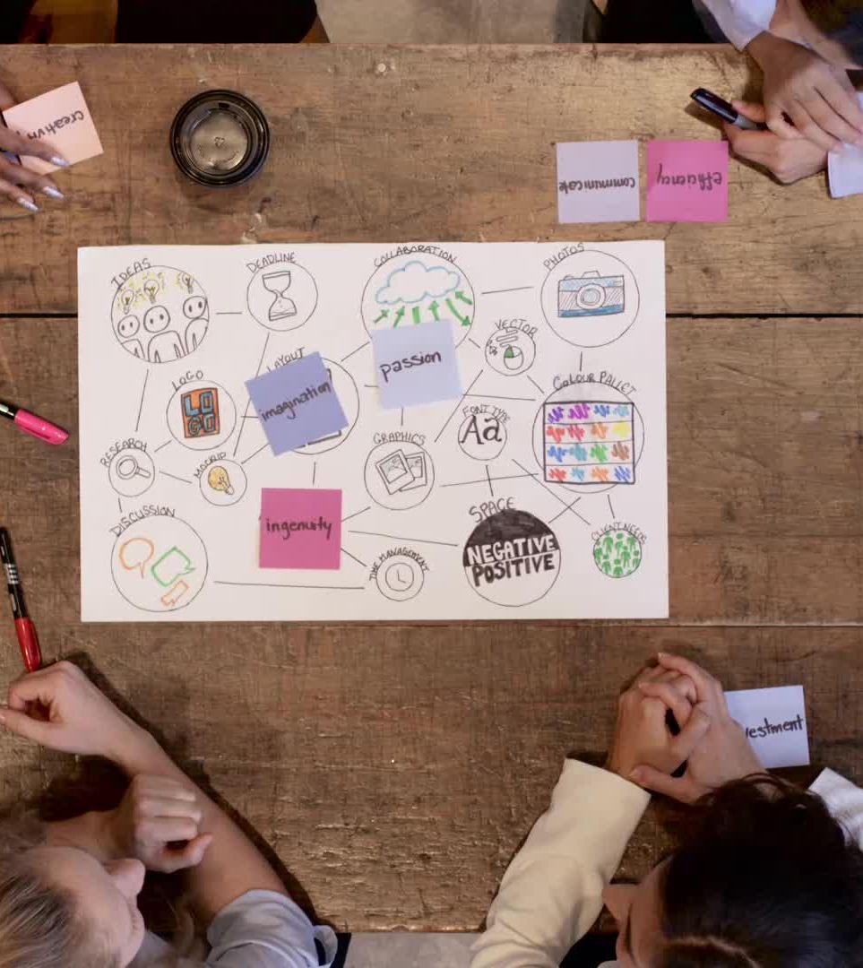
Brainstorming
Regole:
Non ci sono vincitori o vinti.
Nessuna critica o giudizio sulle idee
Costruire le idee sulle idee di un altro membro del team
L'attività terminerà tra 5 minuti. Durante questo tempo, ognuno di voi deve dare almeno un suggerimento.
Scrivete la vostra risposta su un post-it e attaccate la nota alla parete. Se vi vengono in mente più risposte, scrivete ciascuna di esse su un post-it separato e attaccatelo alla parete.
Notes:
Abbiamo già parlato di brainstorming, ma ora lo metteremo in pratica. Il brainstorming consiste nel pensare fuori dagli schemi. L'originalità è il cuore del pensiero creativo. Si tratta di proporre idee nuove e uniche che non sono mai state espresse prima.
Il brainstorming aumenta la fiducia degli studenti e migliora le loro capacità di comunicazione e di pensiero creativo. A seconda del numero di studenti, si creano piccoli gruppi di massimo 5 persone ciascuno. Date loro dei post-it e delle penne e assegnate loro uno spazio specifico della parete, dove attaccheranno i post-it.
Prima di introdurre l'argomento su cui faremo brainstorming insieme, vediamo alcune regole importanti del brainstorming: Non ci sono vincitori o vinti. Qualcuno può essere più creativo su un certo stimolo e meno creativo su un altro. Questo è perfettamente normale. Questa è una zona libera da giudizi: non sono ammessi giudizi, critiche o espressioni facciali negative. L'obiettivo è quello di far apparire sul muro il maggior numero possibile di idee nel tempo a disposizione. Sono benvenute le idee folli. Alcune idee si basano sulle idee di un'altra persona. Quindi, mentre pensiamo, dobbiamo tenere d'occhio il muro. Per la prima parte del brainstorming sono previsti 5 minuti. Durante questo periodo, ognuno di noi deve appendere almeno un'idea alla parete. Scriviamo l'idea su un post-it e lo attacchiamo alla parete. Se viene fuori un'altra idea, la scriviamo su un nuovo post-it e lo attacchiamo alla parete. Io introdurrò l'argomento e ogni membro del gruppo penserà individualmente. Più idee ci sono per ogni persona, meglio è. È chiaro? Siete pronti?

Slide 18

Brainstorming di gruppo
Trovate il maggior numero possibile di usi insoliti per una scarpa.
Notes:
Introdurre l'argomento e avviare il timer. Allo scadere del tempo, chiedete agli studenti di vedere i post-it sulla parete, di discutere e di trovare le diverse categorie in cui rientrano e di aggiungere le idee pertinenti sotto (scrivono la categoria su un post-it e incollano tutte le idee pertinenti sotto). Ad esempio: decorazione, uso quotidiano, ecc. Lasciate altri 5 minuti per questa operazione. Passate davanti ai diversi gruppi e incoraggiate anche coloro che non contribuiscono o non parlano a partecipare. Alla fine, portate tutti gli studenti davanti a ciascuna parete ed esaminate insieme ciò che ogni gruppo ha prodotto. Dovete lodare tutti gli studenti per il loro lavoro.

Slide 19


Pensiero creativo e critico per la risoluzione dei problemi
Primo: pensiero creativo: trovare molte idee alternative per risolvere il problema.
Poi: pensiero critico: usare la logica per esaminare le idee generate e trovare la soluzione migliore.
Notes:
Rivela solo il titolo della diapositiva.
Abbiamo discusso separatamente il pensiero critico e quello creativo, perché sono importanti e come possiamo migliorarli ulteriormente. Ma quando dobbiamo risolvere un problema, quale dei due usiamo? In altre parole, come collaborano il pensiero critico e quello creativo per produrre una soluzione?
Fare una pausa e chiedere l'opinione dello studente. Poi, fare clic per rivelare il contenuto della diapositiva e proseguire.
Dobbiamo innanzitutto usare il pensiero creativo per trovare molte idee alternative per risolvere il problema. Poi, dobbiamo usare il pensiero critico per valutare le idee generate con la logica e arrivare alla soluzione migliore. A volte questo processo avviene automaticamente nella nostra testa. In caso contrario, dobbiamo esercitare ulteriormente entrambe le abilità e lavorare su problemi o sfide ipotetici, prima di affrontare quelli reali. Siamo giunti alla fine di questa parte. Avete domande? C'è qualcosa che vorreste approfondire?

Slide 20

Crescita Personale
Notes:
Concluderemo questo modulo discutendo le strategie di sviluppo personale. Esamineremo i diversi stili di apprendimento e come possiamo diventare la versione migliore di noi stessi.

Slide 21
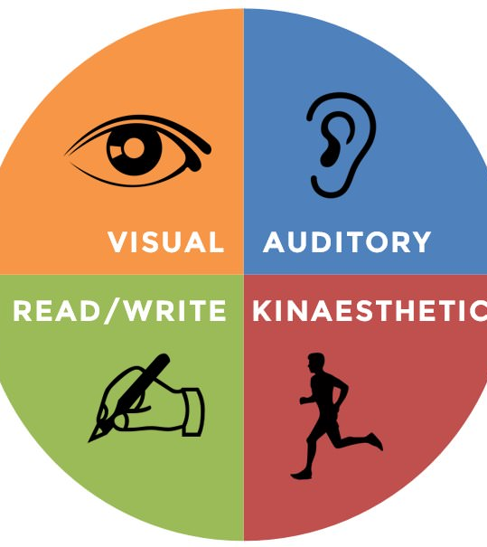
Stili di apprendimento
visivo
uditivo
Esistono 4 stili di apprendimento predominanti:
  Stile di apprendimento visivo
  Stile di apprendimento uditivo
  Lettura/Scrittura
  Stile di apprendimento cinestesico
cinestetico
Lettura/Scrittura
Notes:
Che cos'è uno stile di apprendimento e perché è utile conoscere il proprio? In parole povere, uno stile di apprendimento è il modo in cui una persona recepisce, comprende, esprime e ricorda le informazioni. Quando conosciamo il nostro stile di apprendimento predominante, è più facile e richiede meno tempo e fatica imparare e ricordare le informazioni, come ad esempio i corsi. Nella parte precedente abbiamo detto che l'apprendimento continuo e l'acquisizione di nuove competenze sono importanti per il pensiero critico e creativo. Quindi, se sappiamo qual è il modo preferito per imparare queste nuove cose, possiamo imparare di più in meno tempo e con molto meno sforzo. Esistono 4 stili di apprendimento predominanti: Visivo, Auditivo, Lettura/Scrittura e Cinestetico. Vediamo ogni stile in dettaglio.

Slide 22




Stile di apprendimento visivo
Gli studenti «visivi» imparano vedendo
La visualizzazione delle informazioni è importante (grafici, immagini, diagrammi, ecc.)
Sostituire le parole con i simboli
Sottolineare e usare evidenziatori di colori diversi.
Notes:
Gli studenti visivi imparano meglio attraverso la vista, quindi strumenti come diagrammi, diagrammi di flusso, immagini e simboli possono essere fondamentali per comprendere nuovi concetti. Quando si prendono appunti in classe, si può provare a sviluppare un sistema di simboli per sostituire una parola. Per esempio, al posto di “e” mettiamo un +. In questo modo si velocizza la presa di appunti. Può essere utile anche codificare i nostri appunti con dei colori, ad esempio evidenziando i concetti chiave, per creare una maggiore stimolazione visiva.

Slide 23



Stile di apprend-imento uditivo
Gli studenti «uditivi» apprendono attraverso l'ascolto
Le lezioni e le discussioni sono importanti
Leggere il testo ad alta voce
Discutere gli argomenti con altre persone
Notes:
Gli studenti uditivi imparano attraverso l'ascolto. Per questo motivo, la partecipazione alle lezioni e alle discussioni di gruppo è essenziale per questi studenti. Leggere i corsi ad alta voce, in modo da sentire il suono delle parole, facilita l'apprendimento. Creare un gruppo di studio o riunirsi con i compagni di corso per parlare di ciò che viene discusso durante le lezioni ci aiuta a imparare più velocemente.

Slide 24
Stile di apprendimento lettura/scrittura
Gli studenti «lettura/scrittura» apprendono attraverso la lettura e la scrittura.
Glossari, rilettura e riscrittura degli appunti
Creare elenchi
Riscrivere gli appunti con parole proprie
Notes:
Chi impara leggendo e scrivendo impara attraverso - che altro? - la lettura e la scrittura. Creare glossari, leggere e riscrivere appunti o punti chiave o riassunti di ciò che impariamo, ci aiuta ad apprendere più velocemente e più facilmente. Anche la creazione di elenchi può essere uno strumento molto utile. Riscrivere le spiegazioni e gli appunti con parole proprie ci aiuta a conservare le conoscenze.

Slide 25




Stile di apprendimento cinestetico
Gli studenti cinestetici imparano attraverso il fare
Utilizzate tutti i vostri sensi nell'esperienza: vista, tatto, gusto, olfatto.
Includete molti esempi per ogni concetto nelle vostre note.
Utilizzare il più possibile domande ed esami pratici
Notes:
Infine, gli studenti cinestetici imparano attraverso il fare. Mentre studiamo, è importante incorporare tutti i nostri sensi nell'esperienza: più riusciamo a farlo, più alta sarà la percentuale di informazioni che ricordiamo. Gli esempi dei nuovi concetti dovrebbero accompagnare i nostri appunti. Un buon metodo è quello di prendere un esempio dal testo, dalla lezione o dal laboratorio e poi cercare di creare il nostro esempio. Fare il più possibile ricorso a domande di esercitazione, esperimenti e test ci aiuta a conservare meglio le informazioni. 🖈 Vi riconoscete in qualcuno degli stili di apprendimento?

Slide 26

Come diventare la versione migliore di se stessi
Esplorare interessi e passioni
  Sperimentate: Provate diverse attività e hobby per vedere che cosa vi colpisce.
  Imparare dagli altri: Cercate mentori e modelli di riferimento in un campo.
  Rimanete curiosi: continuate a esplorare, a fare domande e a superare i limiti.
Investire nell'istruzione
  L'istruzione non è solo una questione di libri di testo ed esami; si tratta di dotarsi degli strumenti per plasmare il proprio futuro.
Costruire relazioni sane
  Comunicazione efficace: Essere un buon ascoltatore ed esprimere chiaramente i propri pensieri e sentimenti.
  Sistema di sostegno: Circondatevi di persone che vi sostengono e che vi edificano.
Notes:
L'adolescenza è una parte cruciale della vita di tutte le persone. È il momento in cui sviluppiamo la nostra personalità, impariamo a socializzare e ad affrontare le sfide, ma è anche il momento in cui ci prepariamo alla nostra vita adulta e al modo in cui vivremo in futuro. È il momento di investire su noi stessi e di prepararci all'età adulta. Cosa possiamo fare? Possiamo esplorare i nostri interessi e le nostre passioni. Possiamo sperimentare diverse attività o hobby, da soli o in gruppo, per vedere cosa ci soddisfa di più e per trovare eventuali tendenze che potrebbero tradursi in un campo professionale in futuro. Possiamo chiedere consiglio ai mentori, persone che già lavorano in un certo settore e che possono condividere molti dettagli. Ci sono molti video pertinenti anche su Youtube. Possiamo essere curiosi. Abbiamo già parlato della necessità di essere curiosi. La curiosità ci aiuta a esplorare nuove aree, a fare domande, a cercare maggiori informazioni su qualcosa che ci interessa. Poi, dovremmo investire nell'istruzione. Oltre alla conoscenza in sé, l'istruzione ci fornisce anche gli strumenti necessari per plasmare il nostro futuro: essere attenti, essere persistenti, lavorare in gruppo, fissare obiettivi, combinare informazioni provenienti da campi diversi per realizzare un progetto, rispettare le scadenze. Dobbiamo costruire relazioni sane. Dobbiamo cercare di relazionarci con persone che ci sostengano invece di giudicarci, ascoltare gli altri e cercare di capirli ed esprimerci per essere capiti. Diventare la versione migliore di noi stessi dipende soprattutto da noi. Siamo noi a governare la nostra vita. E se lavoriamo con noi stessi ogni giorno, possiamo affrontare qualsiasi cosa ci capiti a tiro. Buona fortuna!
Poiché questa è l'ultima diapositiva di questo modulo, chiedete agli studenti se vogliono condividere qualcosa, se hanno trovato il modulo interessante, se pensano di applicare qualcosa di ciò che hanno imparato nei prossimi giorni.

Slide 27








Eurhope
EU as a solidarity's house for minors out of home
Erasmus+ project n. 2023-2-IT03-KA220-YOU-000184370
Funded by the European Union. Views and opinions expressed are however those of the author(s) only and do not necessarily reflect those of the European Union or the European Education and Culture Executive Agency (EACEA). Neither the European Union nor EACEA can be held responsible for them.

